Slide 1
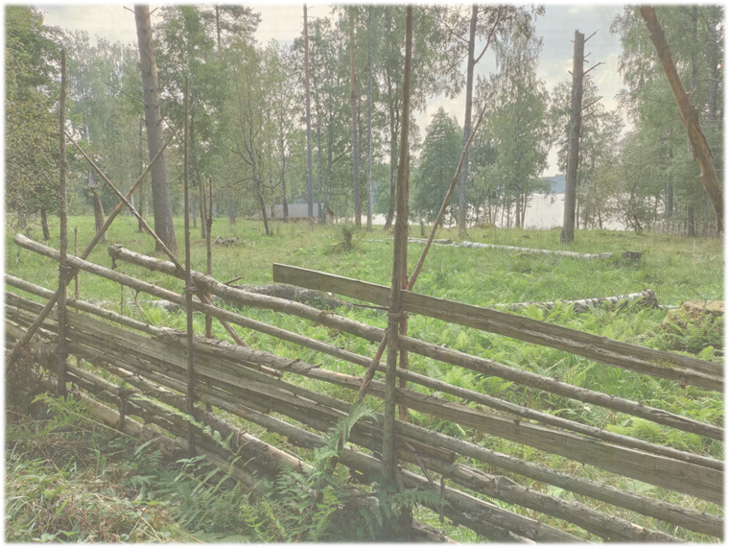
Järvi-Suomen perinnemaisemat
Rahoitusmahdollisuuksia perustamiseen, kunnostamiseen ja hoitoon
Yleishyödylliset ympäristö- ja ilmastoinvestoinnit
Yleiset tukiehdot
16.4.2025
Merja Osala
Pohjois-Savon ELY-keskus
Kuva: Marjut Henttonen

Slide 2
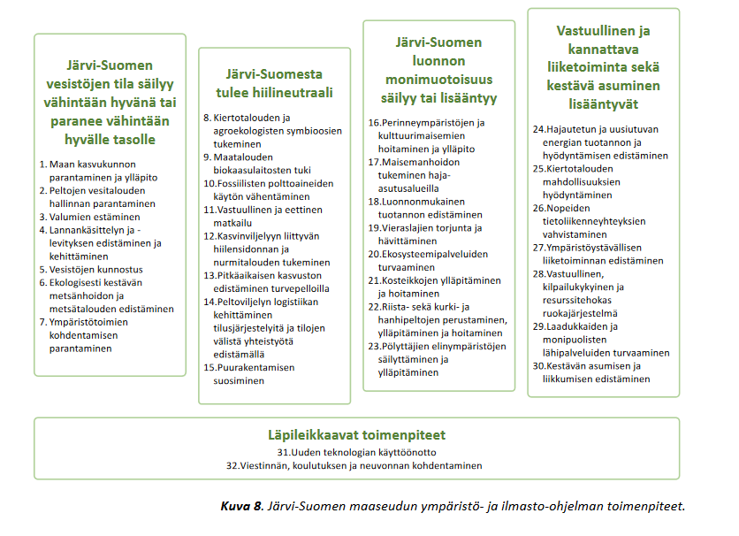
Järvi-Suomen maaseudun ympäristö- ja ilmasto-ohjelma (JÄSMY)
Muodustuu viiden (5) maakunnan alueelta
Etelä-Savon ELY
Kaakkois-Suomen ELY
Keski-Suomen ELY
Pohjois-Karjalan ELY
Pohjois-Savon ELY

Slide 3
Yleishyödylliset ympäristö- ja ilmastoinvestoinnit
Järvi-Suomen maaseudun ympäristö- ja ilmasto-ohjelma (JÄSMY)
Tavoite: Järvi-Suomen luonnon monimuotoisuus säilyy tai lisääntyy
Toimenpide 16. Perinneympäristöjen ja kulttuurimaisemien hoitaminen ja ylläpito
Perinneympäristöjen ja kulttuurimaisemien hoitaminen ja ylläpito muuan muassa karjan laiduntamista tukemalla
Järvi-Suomen luonnon monimuotoisuuden säilyttämisen kannalta tärkeää ovat lajiston köyhtymisen ja luontotyyppien uhanalaistumisen pysähtyminen, monimuotoisen luonnon saavutettavuuden parantuminen sekä monimuotoisuuden lisääntyminen paitsi maaseudulla niin myös asutuskeskuksissa.
Luonnon monimuotoisuutta tulisi edistää erityisesti laiduntamisen, luonnonmukaisen viljelyn, sekä maisemanhoidon ja perinnebiotooppien kautta. Lisäksi eliöstön tasapainoisuutta tulee lisätä muun muassa vieraslajien torjunnan ja ekosysteemipalvelujen turvaamisen avulla.

Slide 4
Yleishyödylliset ympäristö- ja ilmastoinvestoinnit - ELY-kohtaisesti ”korvamerkitty” rahoitus
EU-maaseuturahoitus, CAP-suunnitelman toimenpiteet
Investoinnit ilmastonmuutoksen hillitsemiseen ja siihen sopeutumiseen tavoittelevat ilmastoneutraaliutta. Näillä investoinneilla luodaan ja parannetaan maaseudun energia- ja resurssitehokkuutta sekä turvallisuutta. Investoinnit voivat olla uusiutuvia energialähteitä ja niiden käyttöä lisääviä investointeja sekä energiatehokkuutta ja energian säästöä lisääviä investointeja.
Investoinnit luonnonvarojen kestävään hoitoon edistävät ja parantavat vesiensuojelun tilannetta. Investoinneilla voi vahvistaa yhteistyötä ja verkostoitumista ja kehittää uusia menetelmiä, työkaluja ja toimintatapoja pienten vesialueiden, rakennettujen vesiensuojelukosteikkojen ja muiden alueiden ja maaperän hoidossa ja kunnostamisessa.
Investoinnit luonnon monimuotoisuuden edistämiseksi parantavat maaseudun maisemanhoitoa, kylämaisemien ja luonnon monimuotoisuutta sekä ekosysteemipalveluja. Tuettavat kohteet lisäävät maaseutualueen vetovoimaa ja virkistyskäyttömahdollisuuksia.

Slide 5
Yleishyödylliset ympäristö- ja ilmastoinvestoinnit 1/3 - ELY-kohtaisesti ”korvamerkitty” rahoitus
Esimerkki:
Julkisoikeudellisen tahon, kuten kunnan omistaman alueen metsittämistä puistoksi
EU-maaseuturahoitus, CAP-suunnitelman toimenpiteet
Yleishyödylliset investoinnit ilmaston muutoksen hillitsemiseen ja sopeuttamiseen (toimenpide Hyrrässä INV Yleishyöty 01, alatoimenpide 366302100)
Tavoitteet:
Edistetään kestävää kehitystä ja luonnonvarojen (veden, maaperän ja ilman) tehokasta hoitoa
Ilmasto- ja hiilineutraaliuus
Vähentää kasvihuonekaasupäästöjä
Lisätä hiilen sitomista ja kestävän energian käyttöä
Löytää ratkaisuja ravinteiden tehokkaaseen käyttöön ja kierrättämiseen
Löytää ratkaisuja riskien hallintaan sään ääri-ilmiöiden lisääntyessä
Parantaa maaseutualueiden ilmastokestävyyttä ja elinvoimaisuutta
Kehittää maaseudun infrastruktuuria ja yhteisöllisyyttä
Tukikelpoiset investoinnit:
Pieninfrastruktuurin luominen ja parantaminen
Energia- ja resurssitehokkuuden parantaminen
Turvallisuuden ja uusiutuvien energialähteiden käytön lisääminen
Innovatiivisten ilmastoratkaisujen edistäminen, kuten yhteisöllinen laitteiden käyttö ja jakamis- sekä kiertotaloutta edistävät hankkeet
Esimerkki:
Yhteisiin tiloihin aurinkopaneelit, ilmalämpöpumput, maalämpö
TULEVAISUUDEN INNOVATIIVISIA INVESTOINTEJA
- Ei rajata vain olemassa oleviin mahdollisuuksiin
UUSIN TEKNOLOGIA JA KIERTOTALOUDEN RATKAISUT OTETAAN KÄYTTÖÖN

Slide 6
Yleishyödylliset ympäristö- ja ilmastoinvestoinnit 2/3 - ELY-kohtaisesti ”korvamerkitty” rahoitus
Esimerkki:
Yhteisten laitteiden hankinta
EU-maaseuturahoitus, CAP-suunnitelman toimenpiteet
Yleishyödylliset investoinnit luonnonvarojen kestävään hoitoon (Hyrrässä: toimenpide INV Yleishyöty 02, alatoimenpide 366302200)
Toteutetaan ei-tuotannollisia, yleishyödyllisiä investointihankkeita, joilla
Edistetään ja parannetaan vesiensuojelun tilannetta,
Vahvistetaan vesienhoidon yhteistyötä ja verkostoitumista esim. valuma-alueilla,
Kehitetään ja pilotoidaan uusia menetelmiä, työkaluja ja toimintatapoja pienten vesialueiden, rakennettujen vesiensuojelukosteikkojen ja muiden alueiden ja maaperän hoidossa ja kunnostamisessa.
Tavoitteet:
Lisätä maaseutualueiden ekologisuutta ja turvallisuutta
Vahvistetaan vesienhoidon yhteistyötä ja verkostoitumista esim. valuma-alueillavesiensuojelua ja vesienhoidon yhteistyötä
Kehittää ja pilotoida uusia menetelmiä pienten vesialueiden ja maaperän hoidossa
Toteutetaan kansallista kiertotalousohjelmaa tukevia, luonnonvarojen hoitoon liittyviä investointeja, jotka edistävät kierrättämistä ja kiertotalouden ekosysteemien syntymistä.
Tukikelpoiset investoinnit esim.
Luonnonvarojen kestävään hoitoon liittyvien laitteiden yhteiskäyttö
Kosteikkojen kunnostus ja ylläpito julkisoikeudellisilla alueilla
Kierrättämistä tukevat investoinnit kunnissa ja kylissä
Esimerkki:
Kiertotalouden edistäminen
Esimerkki:
Kosteikkojen kunnostus ei-tuotannolliseen käyttöön

Slide 7
Yleishyödylliset ympäristö- ja ilmastoinvestoinnit 3/3 - ELY-kohtaisesti ”korvamerkitty” rahoitus
Esimerkki:
Kylämaisemien monimuotoisuuden parantaminen
EU-maaseuturahoitus, CAP-suunnitelman toimenpiteet
Yleishyödylliset investoinnit luonnon monimuotoisuuden edistämiseksi (toimenpide Hyrrässä INV Yleishyöty 03, alatoimenpide 366302300)
Tavoitteet:
Toteutetaan investointeja, jotka edistävät luonnon monimuotoisuuden suojelemista ja ekosysteemipalveluja sekä säilyttävät elinympäristöjä ja maisemia.
Suojella luonnon monimuotoisuutta ja ekosysteemipalveluja
Säilyttää ja parantaa elinympäristöjä ja maisemia
Lisätä maaseutualueiden kestävyyttä ja elinvoimaisuutta
Edistää yhteisöllisyyttä ja uusia yhteistyö- sekä liiketoimintamahdollisuuksia
Tukikelpoiset investoinnit:
Maisemanhoidon ja luonnon monimuotoisuuden parantaminen
Uusien luonnonhoitotapojen kehittäminen
Ekosysteemipalveluiden ja virkistyskäyttömahdollisuuksien parantaminen
Luonnon tarjoamia palveluita ja tuotteita, jotka ovat tärkeitä ihmisen hyvinvoinnille
Esimerkki:
Lintujen, pölyttäjien ja vesieliöstön elinympäristöjen kehittäminen
Esimerkki:
Vieraslajien tai –eläinten torjunta
Ideoita uusista yhteistyö- ja liiketoimintamahdollisuuk-sista

Slide 8
Yleishyödylliset ympäristö- ja ilmastoinvestoinnit 1/3
Hankkeilla lisätään maaseutualueiden kylien ja kuntien kestävyyttä ja elinvoimaisuutta niin asumisen, harrastamisen kuin yrittämisen toimintaympäristönä.
Tuettavasta yleishyödyllisestä investoinnista saatava hyöty tulee ohjautua alueen asukkaille ja muille toimijoille
Tukea ei voida myöntää
yksityiselle henkilölle
yksittäisen yrityksen tai maatilan investointeihin
kuntien tai valtion vastuulla olevien lakisääteisten peruspalvelujen tuottamiseen
Tukea voidaan myöntää investoinnin toteuttamiseksi tarpeellisiin ja kohtuullisiin kustannuksiin, joita voivat olla:
Aineellisia investointeja:
rakennuksen hankkiminen, rakennuksen, rakennelman tai rakenteen rakentamista
koneiden, kaluston, ja laitteiden hankkiminen
Viranomaisluvat
Aineettomia investointeja:
käytännönläheistä tutkimusta ja kehittämistä
verkkoalustoja tai verkkopohjaisia sovelluksia
Järvi-Suomen maaseudun ympäristö- ja ilmasto-ohjelma 2020-2027 (JÄSMY)
Kerro hakemuksella (hankesuunnitelmalla) hankkeen liittyminen JÄSMY-ohjelmaan

Slide 9

Yleishyödylliset ympäristö- ja ilmastoinvestoinnit 2/3
Julkisen tuen määrä enintään 80 % hyväksyttävistä todellisista ja kohtuullisista kustannuksista
Tukea voivat saada yksityis- ja julkisoikeudelliset yhteisöt, esim. oppilaitokset, kyläyhdistykset ja muut yhdistykset (esim nuorisoseurat), järjestöt, kunnat, osuuskunnat, osakaskunnat
Kun tukea myönnetään julkisoikeudelliselle yhteisölle, muun julkisen rahoituksen osuus julkisesta rahoituksesta on oltava vähintään 30 prosenttia.
Yhteisöllisessä hankkeessa yksityisenä rahoituksena voidaan hyväksyä vastikkeetta hankkeen hyväksi tehtyä työtä, eli talkootyötä.
Henkilötyö 20 € / h
Henkilötyö (20 €) + talkootyökone (40 €), yhteensä 60 € / h
Hakijalta edellytetään riittäviä taloudellisia ja toiminnallisia edellytyksiä toteuttaa hanke
Tuki maksetaan jälkikäteen, edellyttää hakijalta väliaikaisrahoitusta.
Ennakkoa 20 % myönnetystä tuen määrästä, enintään 100 000 €, kerran hankkeen toteuttamiseksi

Slide 10
Yleishyödylliset ympäristö- ja ilmastoinvestoinnit 3/3
Investoinnin pysyvyys velvoite on vähintään viisi vuotta tuen viimeisen erän maksamisesta
HUOM! Maanomistajien luvat, vuokrasopimus, vuokranantajan suostumus
Harkinnanvarainen tuki
Jatkuva haku sähköisellä Hyrrä-asiointipalvelussa
Suomi.fi -tunnukset
Ota yhteyttä ennen hankkeen hakemista ELY-keskukseen
Hankkeen voi aloittaa omalla riskillä hakemuksen jättämisen jälkeen
HUOM! Jos hanke ei saa rahoitusta?
Hakemukset pisteytetään valintajakson päättymisen jälkeen valtakunnallisten valintakriteerien mukaisesti
Valtakunnalliset valintajaksot 1.2.-30.4.2025
1.5.-30.9.2025
1.10.2025 – 31.1.2026
Lisäksi mahdolliset ELY-kohtaiset teemahaut
Leader-ryhmillä omat valintajaksot

Slide 11
Tuen hakeminen
Tutustu tuen ehtoihin Ruokaviraston sivuilta Yleishyödylliset ympäristö- ja ilmastoinvestoinnit – Ruokavirasto (ruokavirasto.fi)
Täytä tukihakemus huolellisesti sähköisessä Hyrrä-asiointipalvelussa
Kuvaa hakemuksen kohdassa Julkinen kuvaus hanketta yleisellä tasolla
Tästä kohdasta muodostuu Julkinen hankekortti Maaseutu.fi sivuston hankerekisteriin
Kirjoita hankesuunnitelmaan mitä tuella tavoitellaan –> tuen vaikuttavuus
Selvitä hankkeen toimien hintataso (pyydä tarjouksia), liitä tarjoukset tai selvitys hintatason selvittämisestä tukihakemuksen liitteisiin
Huomioi väliaikaisrahoituksen tarve, tuki maksetaan jälkikäteen
Muista hankkeen aikainen tiedotusvelvollisuus
Maaseuturahoitus - Maaseutu.fi (maaseutu.fi)

Slide 12
JÄSMY ELY-keskusten yhteystiedot
Etelä-Savon ELY-keskus:
Kaija Siikavirta, maaseutuasiantuntija, p. 0295 024 087
Kaakkois-Suomen ELY-keskus:
Leena Hyrylä, asiantuntija, p. 0295 029 047
Keski-Suomen ELY-keskus:
Leena Koponen, maaseudun kehittämisen asiantuntija, p. 0295 026 043
Pohjois-Karjalan ELY-keskus:
Mika Honkanen, rahoitusasiantuntija p. 0295 026 102
Pohjois-Savon ELY-keskus:
Jaana Tuhkalainen, johtava rahoitusasiantuntija, puh. 0295 026 697
Sähköpostiosoitteet ovat muotoa: etunimi.sukunimi@ely-keskus.fi

Slide 13
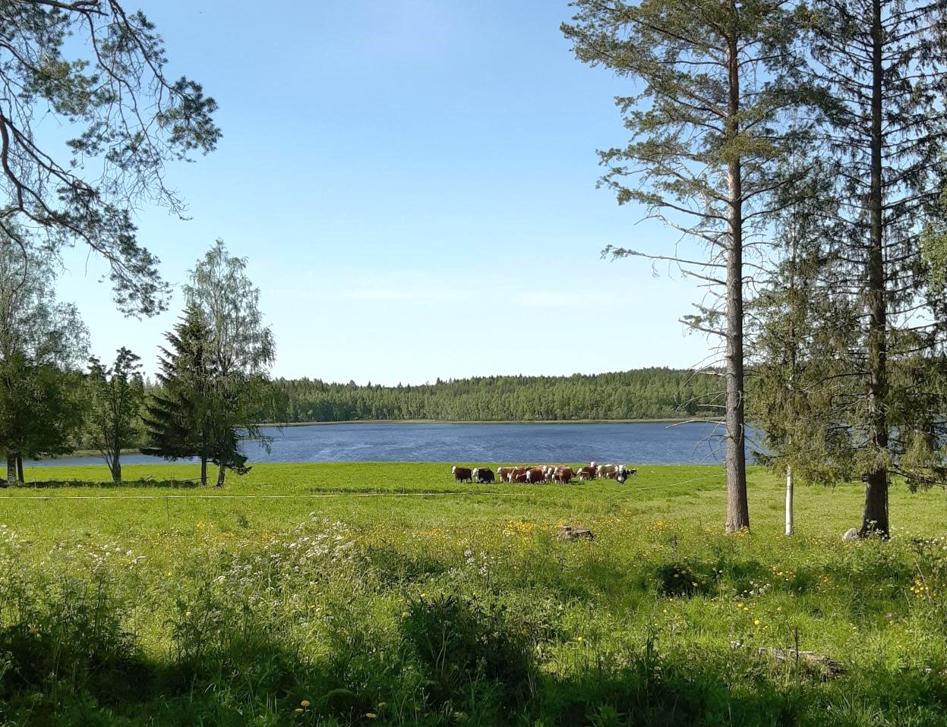
Yleishyödylliset ympäristö- ja ilmastoinvestoinnit
KIITOS ☺
Merja Osala
Puh. 0295 026 666
merja.osala@ely-keskus.fi
Pohjois-Savon ELY-keskus
Kuva: Anni Markkanen

